Slide 1
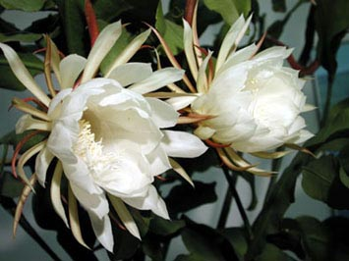


Slide 2
1、学会本课7个生字，能正确读写下列词语：工夫、置之不理、三年五载、循环、自生自灭、一来二去、门道、昙花、秉烛夜游、见识。
2、有感情地朗读课文。背诵自己喜欢的部分。
3、理解课文内容，体会作者从养花中得到的乐趣，培养热爱生活、健康向上的思想感情。
4、学习作者叙事具体、清楚的表达方法。

Slide 3
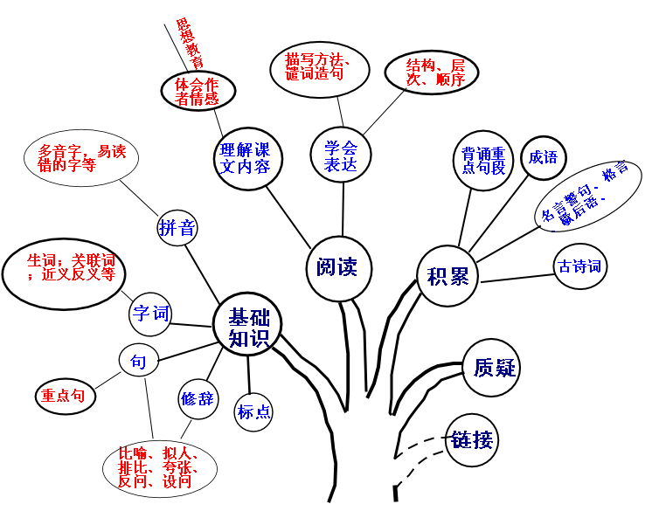
叙事具体、清楚
朗读
学习词语
扩展学习
作者简介

Slide 4
本文作者。现代小说家、戏剧家。原名舒庆春，字舍予，北京人，出身于贫民家庭。我国现代文学史上具有独特风格的杰出作家、语言艺术大师。曾任政务院文教委员会委员、历届全国人民代表大会代表、中国文联副主席、中国作家协会副主席、北京市文联主席等职。著作丰富。解放前创作的《骆驼祥子》等，对旧社会进行了揭露和批判。新中国成立后，先后创作了话剧《龙须沟》、《春华秋实》、《茶馆》，小说《无名高地有了名》和其他各种形式的文艺作品，歌颂新社会，语言生动、幽默，被誉为“人民艺术家”。

Slide 5
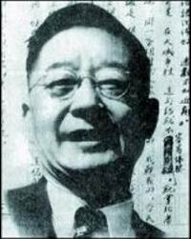
PPT模板下载：www.1ppt.com/moban/ 行业PPT模板：www.1ppt.com/hangye/
节日PPT模板：www.1ppt.com/jieri/ PPT素材下载：www.1ppt.com/sucai/
PPT背景图片：www.1ppt.com/beijing/ PPT图表下载：www.1ppt.com/tubiao/
优秀PPT下载：www.1ppt.com/xiazai/ PPT教程： www.1ppt.com/powerpoint/
Word教程： www.1ppt.com/word/ Excel教程：www.1ppt.com/excel/
资料下载：www.1ppt.com/ziliao/ PPT课件下载：www.1ppt.com/kejian/
范文下载：www.1ppt.com/fanwen/ 试卷下载：www.1ppt.com/shiti/
教案下载：www.1ppt.com/jiaoan/

Slide 6
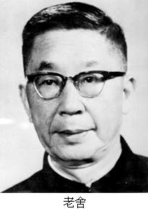
晚年标准像

Slide 7
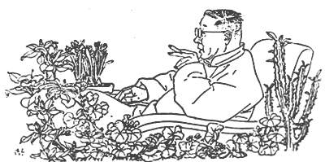
60年代老舍速写（叶浅予画）

Slide 8
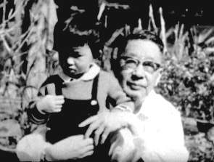
老舍最后的照片

Slide 9
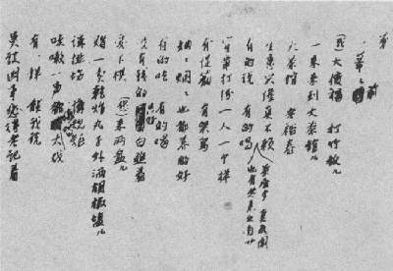
《茶馆》手稿

Slide 10
生字新词
置之不理 三年五载 秉烛夜游
循环 昙花 菊秧 砸死
多音字
尽管 无穷无尽

Slide 11


听一听老舍先生的其它作品，谈谈你的感受。
趵突泉
草原
猫

Slide 12
初读汇报
1、把自己最喜欢的部分读给大家听。谈谈已经读懂了什么？
2、“花草自己会奋斗”是什么意思？
3、养花其实很辛苦，而老舍先生为什么把养花当作生活中的一种乐趣？养花到底有哪些乐趣？

Slide 13
深入探究
1、作者为什么说得感谢它们（花草）？
2、作者两次使用“腰酸腿疼”、“热汗直流”，你认为作者是在抱怨养花劳累吗？为什么？
3、“不劳动，连棵花也养不活，这难道不是真理吗？ ”说明什么道理？

